Slide 1
ミッション①

Slide 2
ミッション②

Slide 3
ミッション③

Slide 4
ミッション④

Slide 5
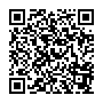
本資料はJAXA宇宙教育センター「宇宙で授業パッケージ」の一部です。
指導案や動画もセットになっていますので、詳細はウェブサイトをご確認ください。
https://edu.jaxa.jp/activities/materials/

